Slide 1
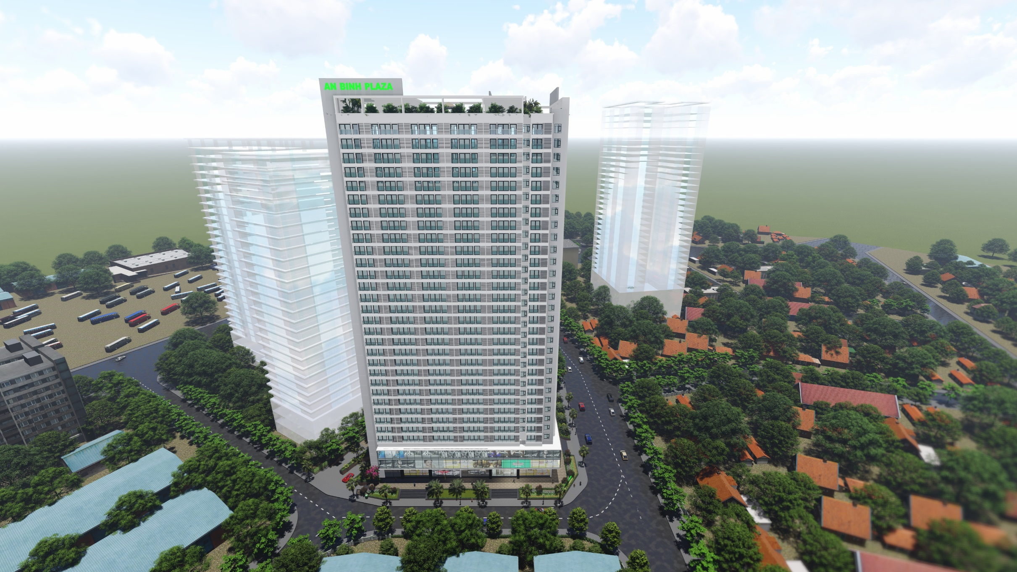
GIỚI THIỆU DỰ ÁN CHUNG CƯ AN BÌNH PLAZA

Slide 2
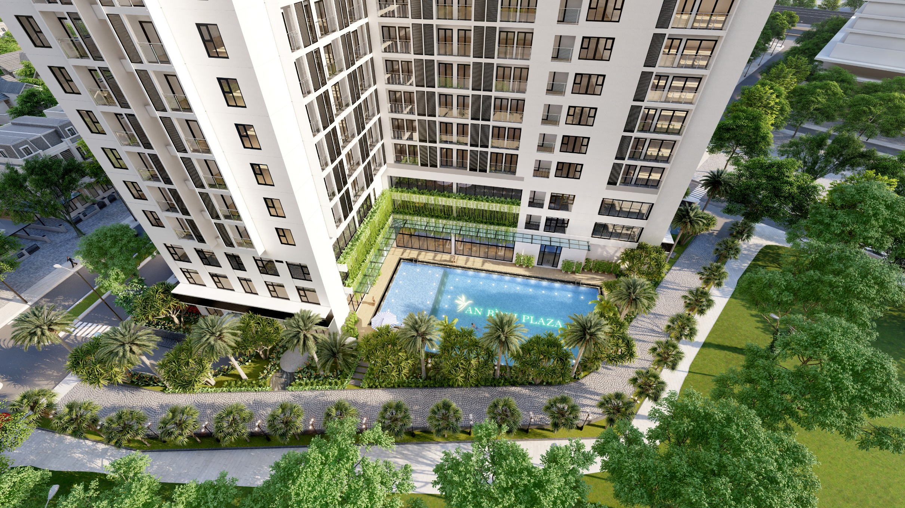
NỘI DUNG GIỚI THIỆU
Thông tin tổng quan
Vị trí và kết nối
Tiện ích
Thiết kế căn hộ, giá bán
3 lý do nên lựa chọn

Slide 3
THÔNG TIN TỔNG QUAN
Thành lập năm 1993, vốn điều lệ năm 2011 là 6000 tỷ
Các lĩnh vực hoạt động:
- Tài chính: An Bình bank, chứng khoán An Bình
- Công nghiệp: Giấy Hòa An; xi măng Thăng Long, An Phú
- Cảng biển, nhiệt điện, công nghệ…
Bất động sản:
- Dự án Geleximco Lê Trọng Tấn 135 ha
- Dự án TP Giao Lưu 95 ha
- Khu đô thị mới dầu khí Geleximco tại Hoài Đức 192 ha
- Chung cư Gelexia Riverside, …
CĐT: Công ty cổ phần xuất nhập khẩu tổng hợp Hà Nội

Slide 4
TỔNG QUAN DỰ ÁN
Tài trợ vốn:
An Bình Bank VietcomBank
Đơn vị phân phối chính thức:
Cenland
Đơn vị xây dựng: CONFITECH TÂN ĐẠT
Đơn vị giám sát: CONINCO
Đơn vị thiết kế: CONSTECH Việt Nam

Slide 5
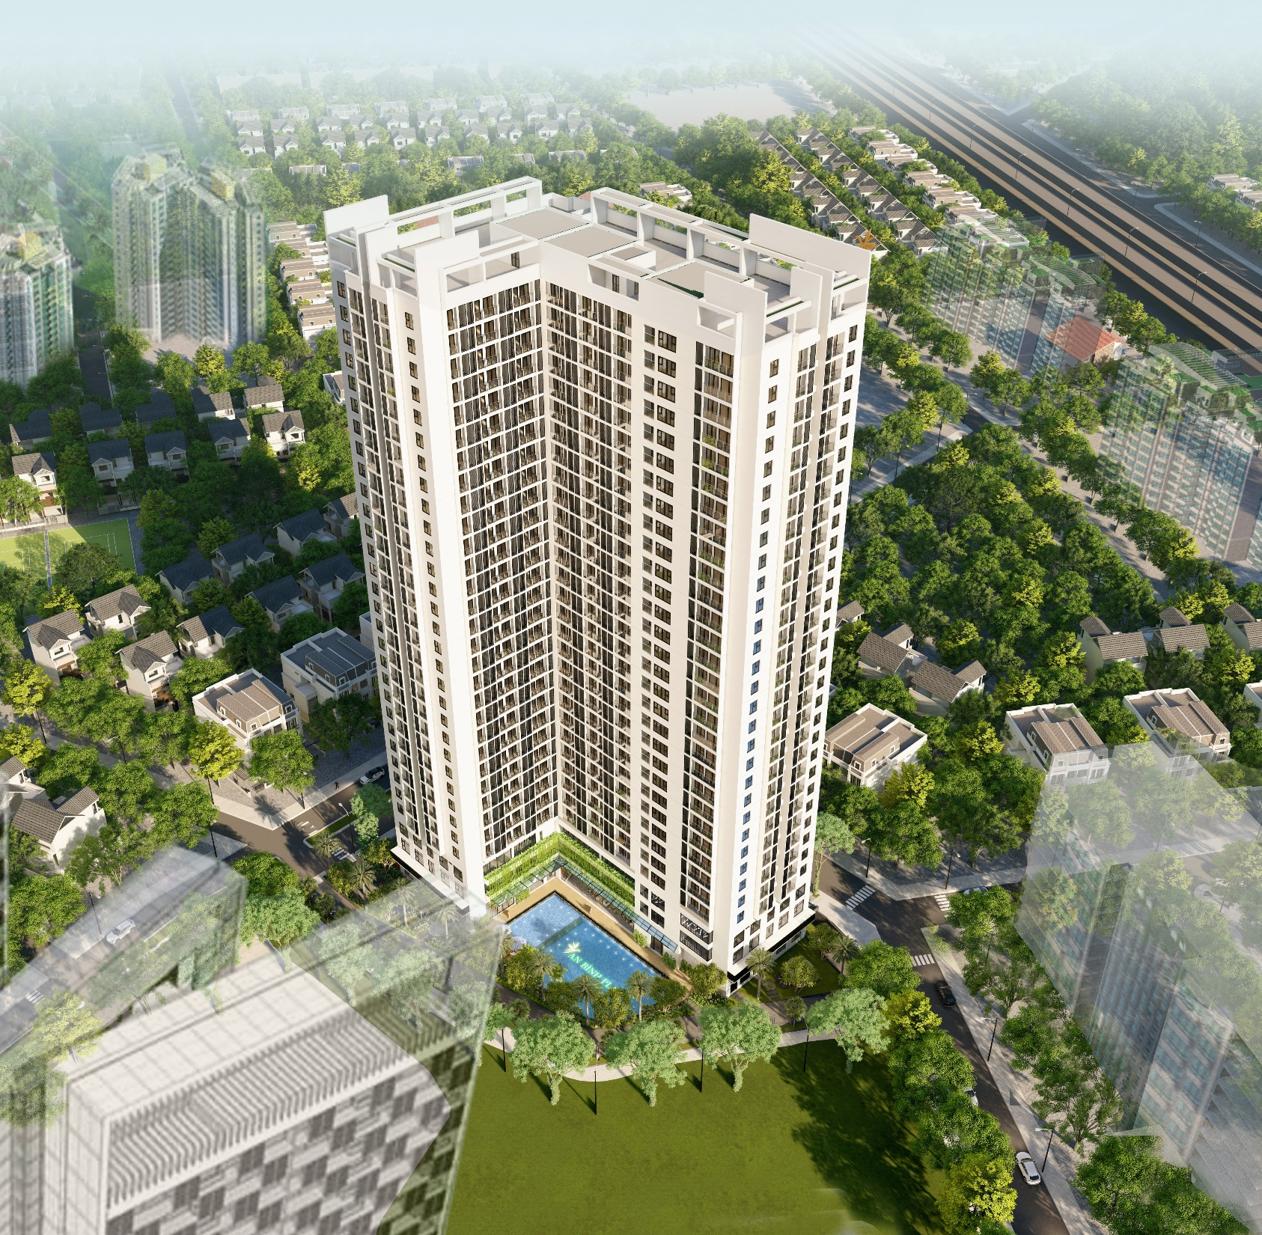
QUY MÔ DỰ ÁN

Slide 6
QUY MÔ DỰ ÁN
Diện tích khuôn đất 5.596 m2: DT xây dựng 1.754 m2; DT mặt nước 386 m2; DT cây xanh và giao thông nội bộ 3.456 m2
1 tòa tháp cao 31 tầng với 3 tầng hầm
448 căn: 280 căn hộ và 168 căn khách sạn
Mật độ XD 31,3%
68.7% cho tiện ích

Slide 7
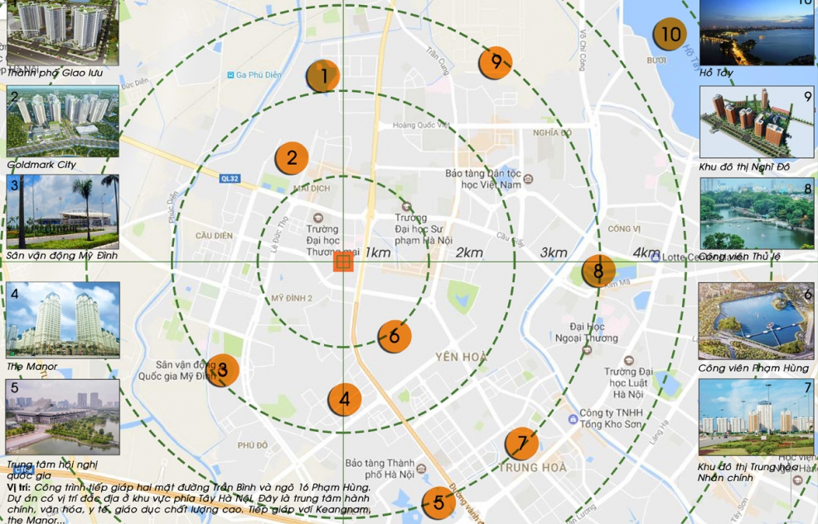
VỊ TRÍ VÀ KẾT NỐI

Slide 8
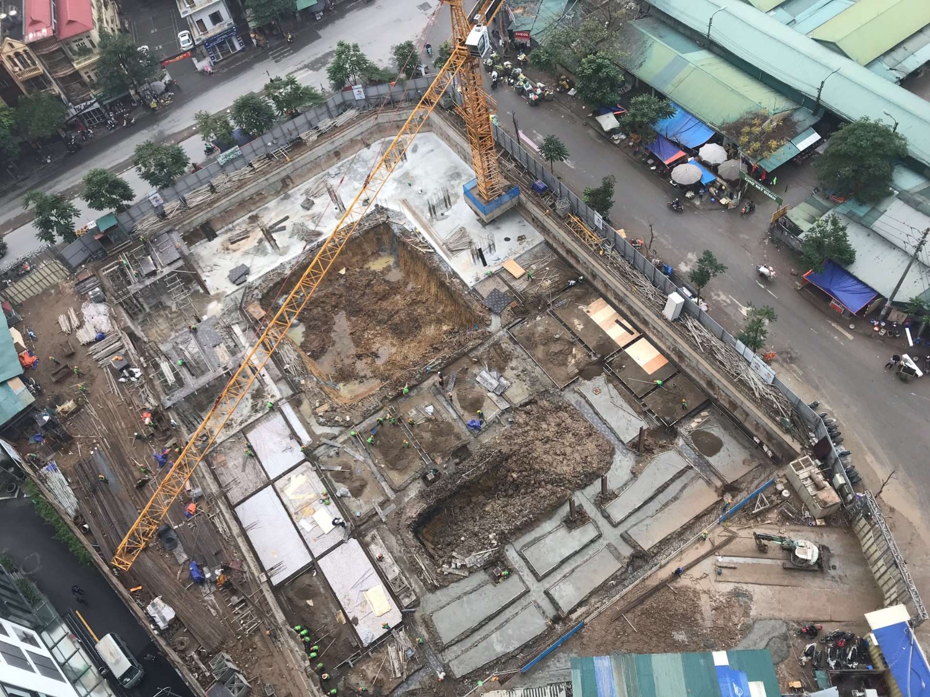
HÌNH ẢNH THỰC TẾ

Slide 9
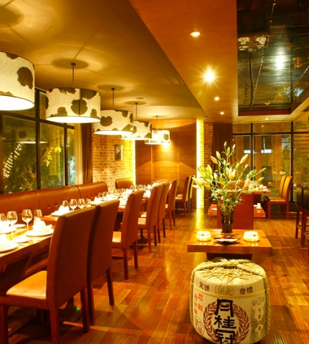
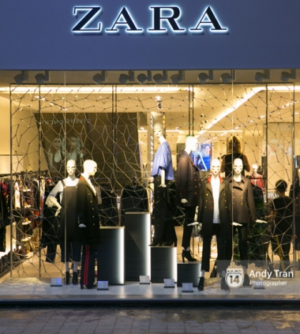
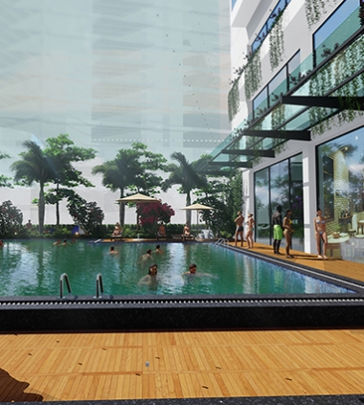
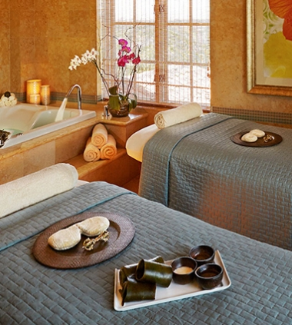
TIỆN ÍCH NỘI KHU
Nhà hàng
TTTM
Spa
Gym & Yoga
Bể bơi

Slide 10
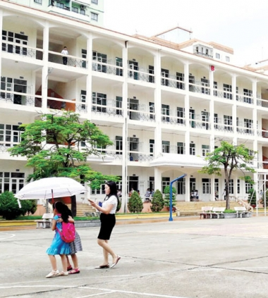
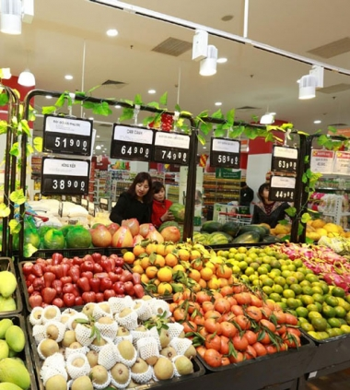
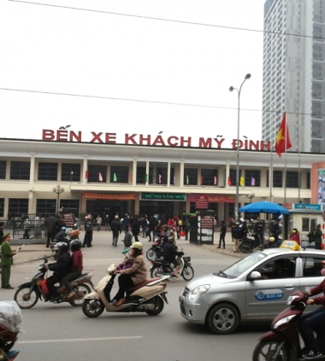
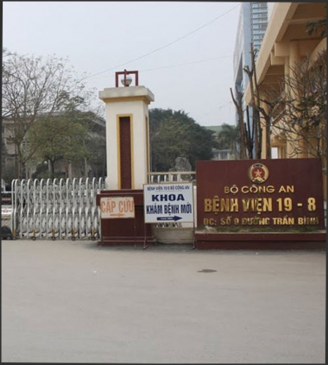
TIỆN ÍCH NGOẠI KHU
Trường học
Chợ truyền thống
Bến xe
Bệnh viện

Slide 11
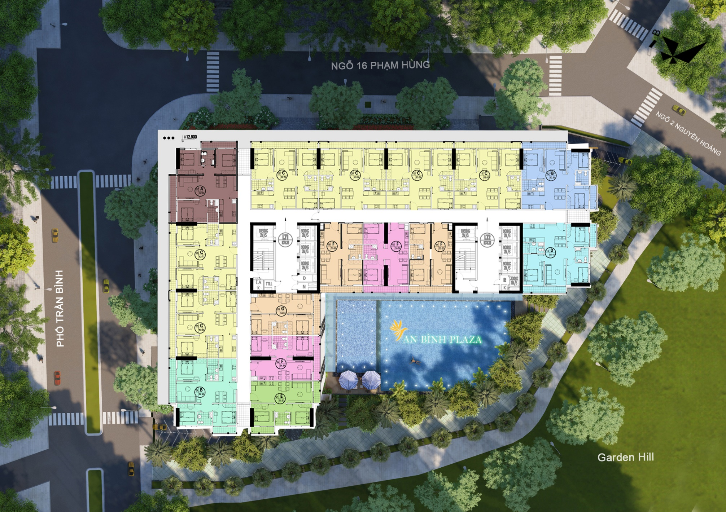
MẶT BẰNG ĐIỂN HÌNH

Slide 12
MẶT BẰNG ĐIỂN HÌNH
Loại căn - Diện tích (m2) | Số PN | Số lượng căn/sàn | Công năng
A – 91.56 | 3 | 1 | 62.5%
B – 82.06 – 82.07 | 3 | 2
C – 82.19 – 82.84 – 81.68 | 3 | 6
D – 83.33 | 3 | 1
E – 55.06 | 2 | 1 | 37.5%
F – 54.27 – 54.74 – 55.22 | 2 | 4
G – 53.49 | 2 | 1
Tổng số căn/sàn |  | 16
Tổng diện tích sàn |  |  | 1159.82 m2

Slide 13
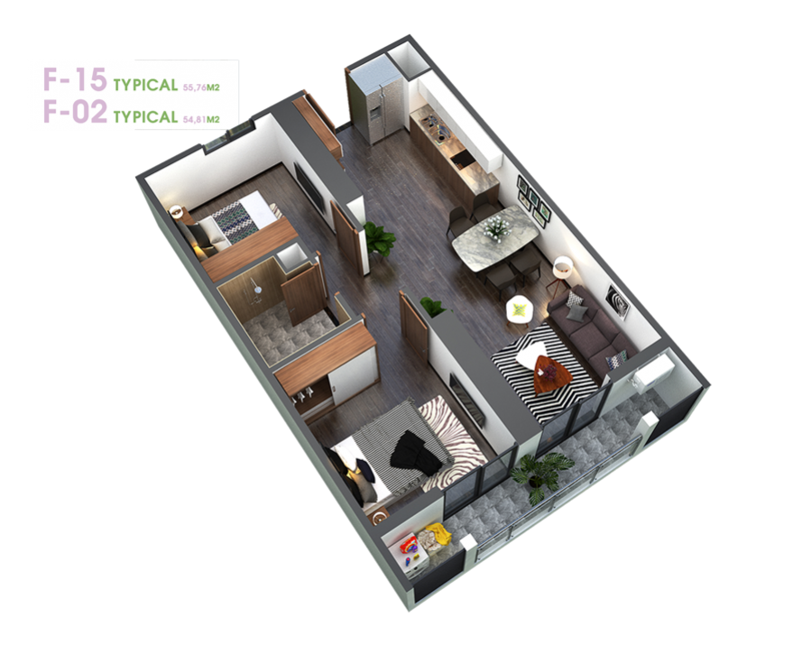
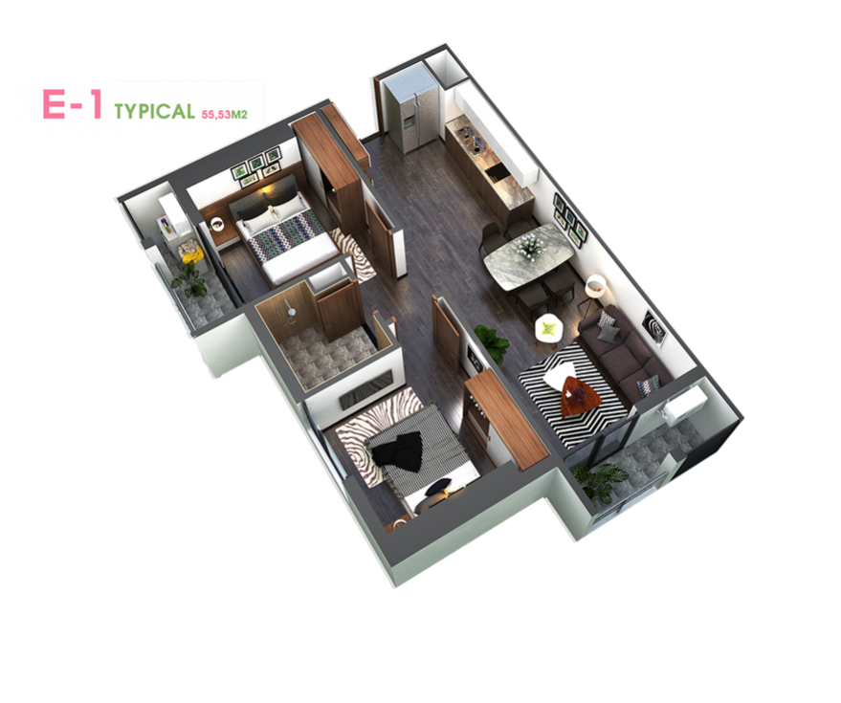
CĂN HỘ 2 PHÒNG NGỦ ĐIỂN HÌNH

Slide 14
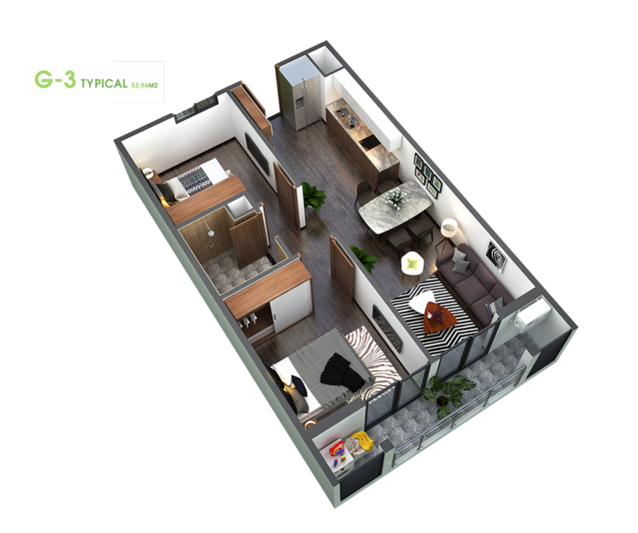
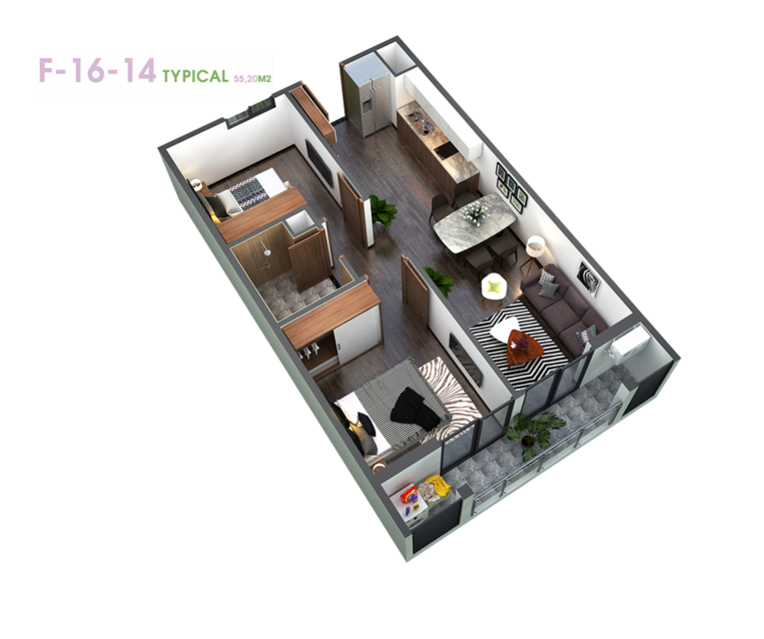
CĂN HỘ 2 PHÒNG NGỦ ĐIỂN HÌNH

Slide 15
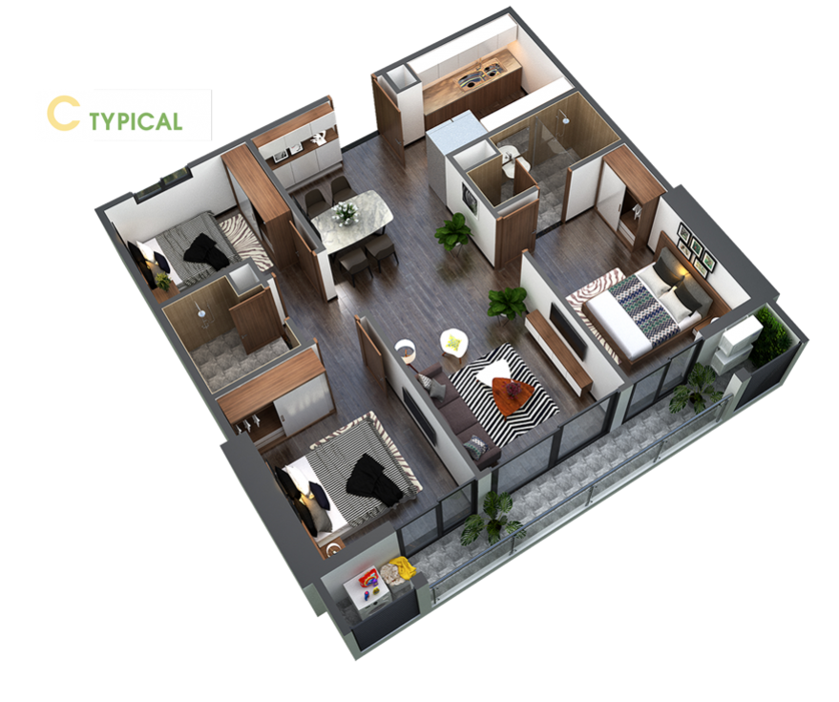
CĂN HỘ 3 PHÒNG NGỦ ĐIỂN HÌNH

Slide 16
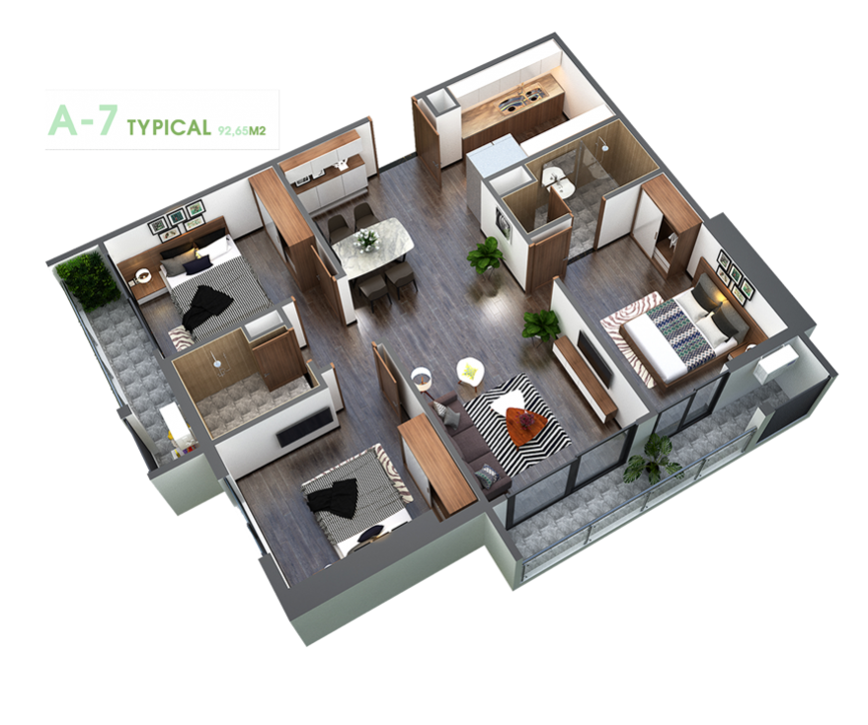
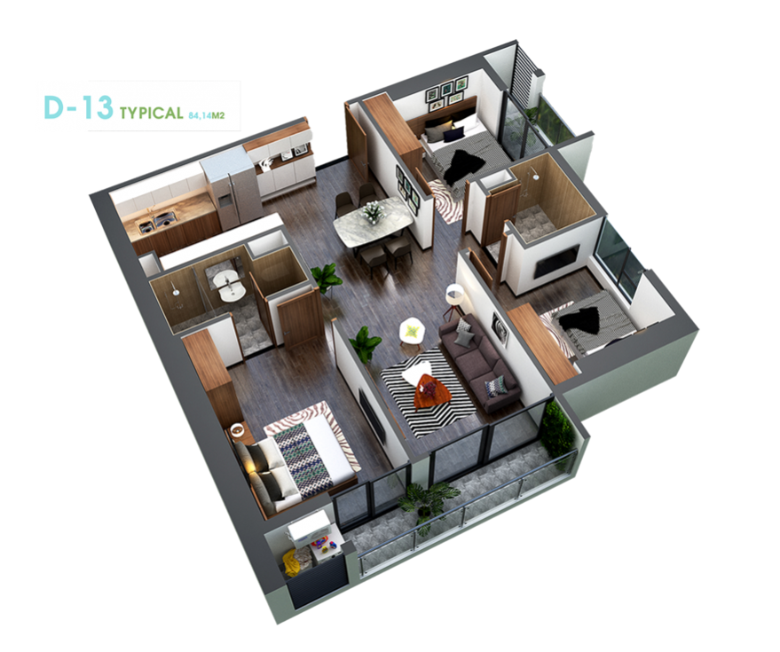
CĂN HỘ 3 PHÒNG NGỦ ĐIỂN HÌNH

Slide 17
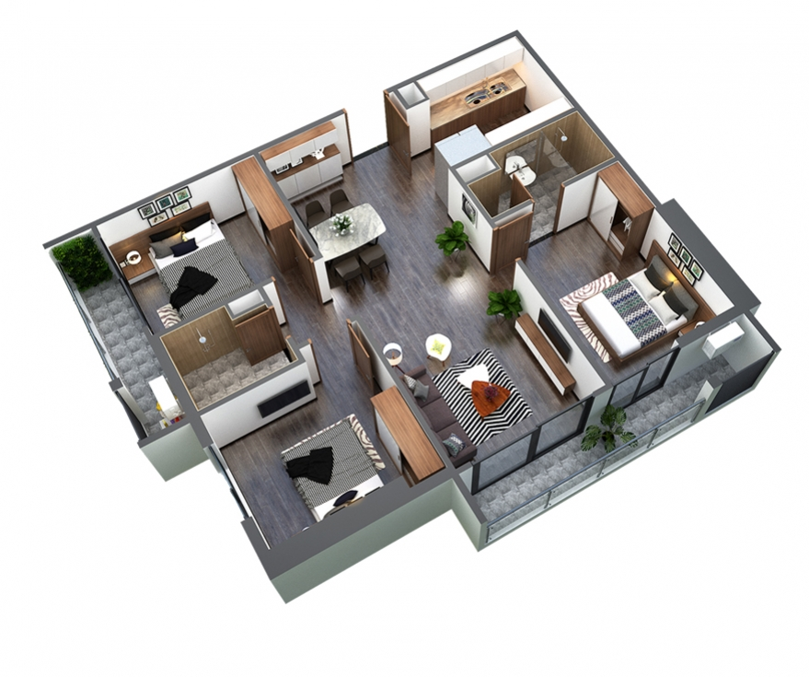
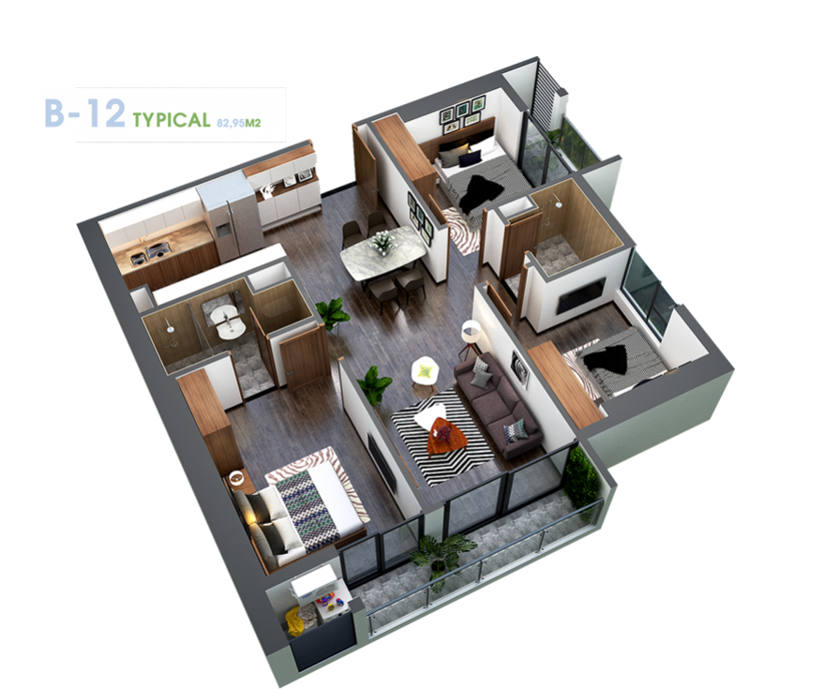
CĂN HỘ 3 PHÒNG NGỦ ĐIỂN HÌNH
C - 4

Slide 18
GIÁ BÁN VÀ THANH TOÁN DỰ KIẾN
Đợt thanh toán | Tiến độ xây dựng | Thanh toán
Đợt 1 | HĐMB/HĐV | 25%
Đợt 2 | Đổ sàn tầng 15 | 15%
Đợt 3 | Đổ sàn tầng 25 | 15%
Đợt 4 | Cất nóc | 15%
Đợt 5 | Bàn giao nhà | 25%
Đợt 6 | Nhận sổ đỏ | 5%
Trung bình
31 triệu/m2

Slide 19
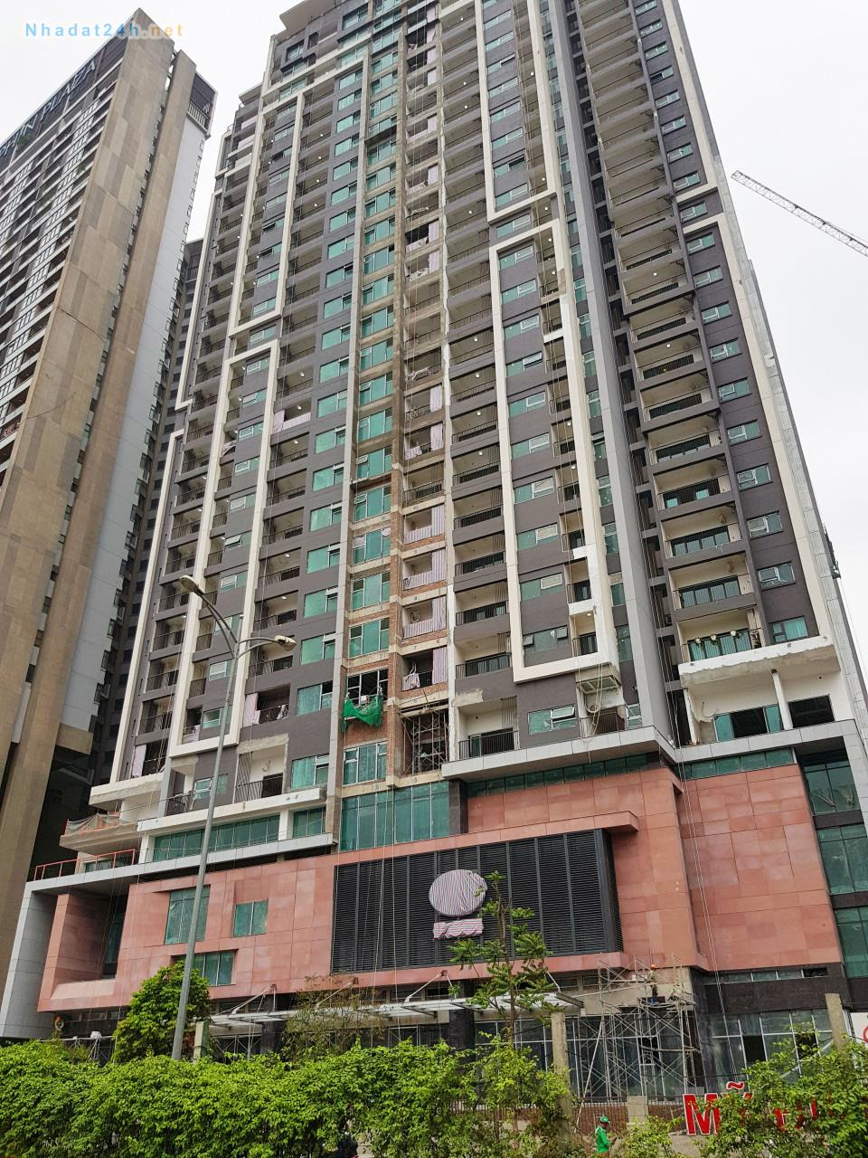
CÁC DỰ ÁN QUANH KHU VỰC – MỸ ĐÌNH PLAZA 2
Đặc điểm | Chi tiết
Cơ cấu diện tích | 69,46 - 72,58 – 77,51 – 101,15 – 125,21 m2
Giá Bán (thông thủy) | 32 triệu/m2
Nội thất | Bàn giao đầy đủ nội thất cơ bản
Quy Mô | Xây dựng trên diện tích 5000 m2 gồm 2 toà cao 28 tầng và 3 tầng hầm, khối đế 4 tầng thương mại.
Chính sách bán hàng | Hỗ trợ lãi suất 0% cho 70% GTCH trong 6 tháng. Chiết khấu 2,5% GTCH nếu không vay ngân hàng. Tặng 3 chỉ vàng tương đương 10 triệu. Tặng 1 điều hoà trị giá 10 triệu đồng đối với căn hộ 02 phòng ngủ, 2 điều hoà trị giá 20 triệu đồng đối với căn hộ 03 phòng ngủ. Chương trình KH thân thiết: tặng 20 triệu đồng. Tặng phí DV 6 tháng kể từ khi bàn giao nhà.
Đánh giá | Giá bán cao, ít tiện ích và cơ cấu căn hộ thuộc phân khúc gặp quá nhiều sự cạnh tranh nên khó bán.

Slide 20
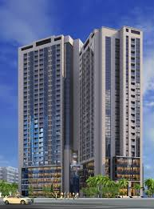
CÁC DỰ ÁN QUANH KHU VỰC – Garden Hill
Đặc điểm | Chi tiết
Cơ cấu diện tích | 60 68 70 74 79 82 84 92 95 110 m2
Giá Bán (thông thủy) | 26 – 28 triệu/m2
Tổng giá trị hợp đồng | 1.7 tỷ đến 2.5 tỷ/căn
Nội thất | Bàn giao nội thất cơ bản
Quy Mô | Xây dựng trên diện tích 5,568 m2 gồm 2 toà cao 29 tầng và 25 tầng, 2 tầng hầm, 5 tầng thương mại.
Giao dịch | Chào bán chuyển nhượng nhiều
Đánh giá | Đăng bán chuyển nhượng nhiều

Slide 21
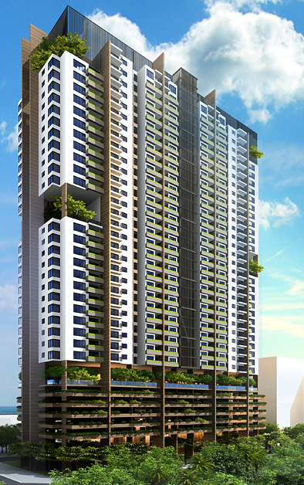
CÁC DỰ ÁN QUANH KHU VỰC – FLC GREEN HOME
Đặc điểm | Chi tiết
Cơ cấu diện tích | 45 – 45,07 – 60,6 – 69,62 m2
Giá Bán (thông thủy) | 25 – 26 triệu/m2
Tổng giá trị hợp đồng | 1.2 tỷ đến 2.2 tỷ/căn
Nội thất | Bàn giao nội thất cơ bản
Quy Mô | Xây dựng trên diện tích 10.629 m2 gồm 1 toà cao 30 tầng, 1 tầng hầm, 1tầng thương mại , bãi đỗ xe trên cao từ tầng 2-6.
Giao dịch | Tốc độ bán trung bình, đã bán gần hết
Đánh giá | Cơ cấu căn hộ nhỏ và hợp lý, tiếp cận được đến nhiều đối tượng khách hàng - SỞ HỮU 50 NĂM

Slide 22
3 LÝ DO CỐT LÕI NÊN CHỌN AN BÌNH PLAZA
CĐT uy tín, đã có nhiều dự án ra mắt thị trường.
Dự án có vị trí đắc địa, kết nối vùng thuận lợi
Cơ cấu diện tích hợp lý, tổng tiền thấp

